Slide 1
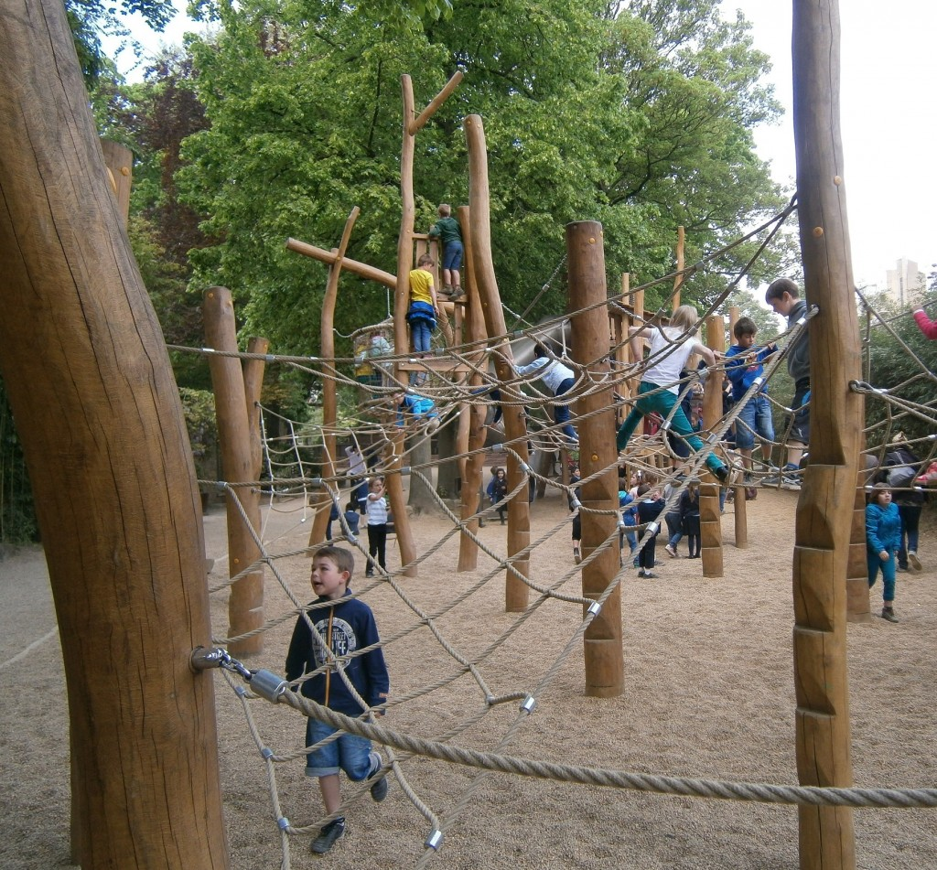
Wat hebben we vanaf onze kinderjaren opgebouwd in het netwerk van ons denken? Liefde of afwijzing? Liefdesbanden of angstbanden?

Slide 2
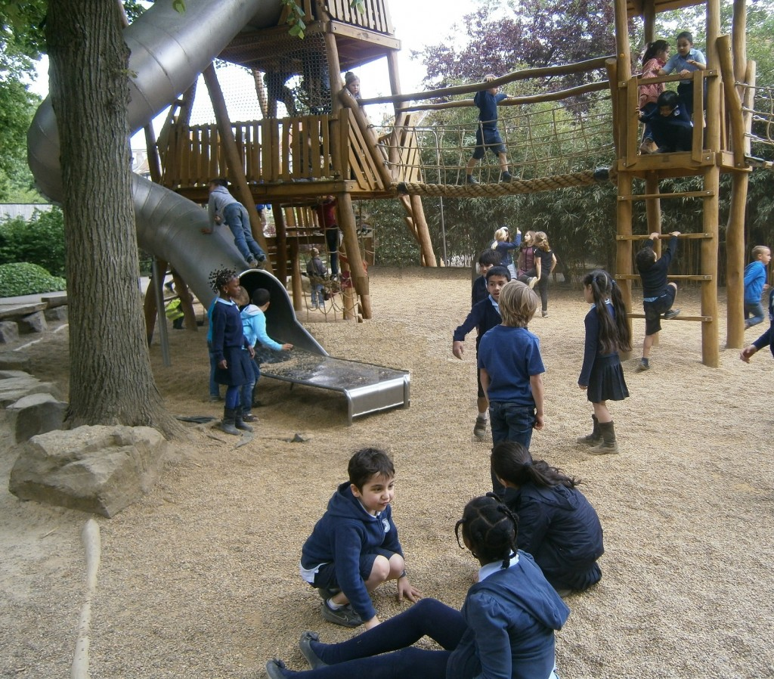
Kinderen hebben behoefte aan liefde en acceptatie Afwijzing is: ‘het gevoel niet gewenst te zijn’

Slide 3
Derek Prince: ‘Afwijzing kan een verborgen, innerlijke houding zijn, die we met ons meedragen.’

Slide 4
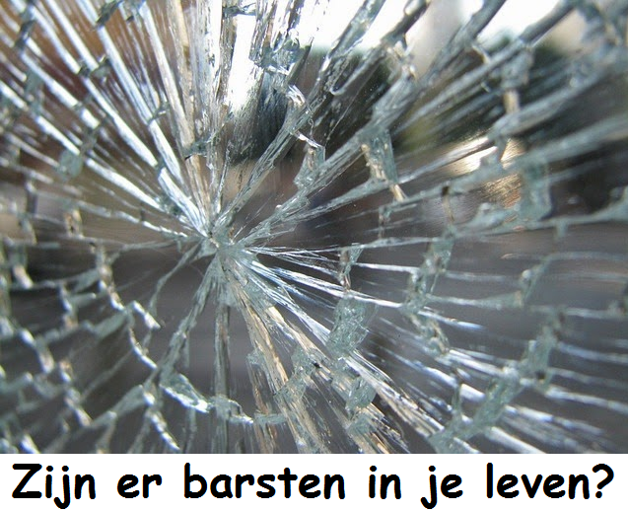
Langdurige afwijzing, trauma’s, barsten en gebrokenheid in je leven veroorzaken angst en boosheid, depressie en agressie

Slide 5
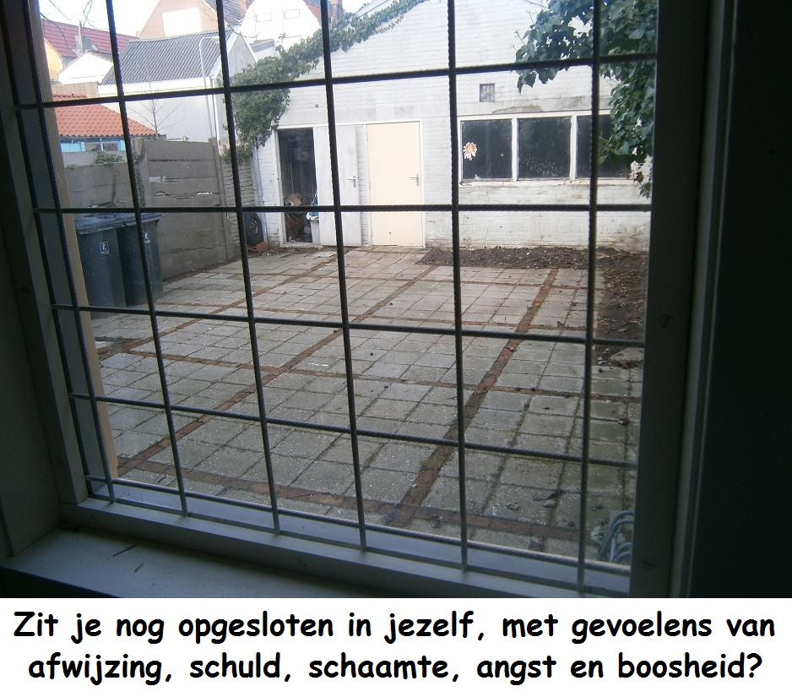
In het boek ‘Leven naar Gods plan’ wordt gesteld: ‘Naarmate we groeien en genezen, vervangen we angstbanden door liefdesbanden.’

Slide 6
In ‘The Life Model’ (leven volgens Gods plan) draait het bij angstbanden om: – Angst voor afwijzing: ‘Ik moet er alles aan doen om deze relatie te laten slagen.’ – Angst voor boosheid: ‘Ik kan er niet tegen als iemand boos op mij is.’ – Angst voor zwakheid: ‘Niemand mag mijn zwakheden of fouten zien.’

Slide 7
Geestelijke groei kan belemmerd worden door: - emotionele beschadigingen - pijnlijke herinneringen - je oude karakter en ego - zonden en vleselijke begeerten - onkunde en misleidende geesten - twijfel en afgunst - boosheid of angst - onzekerheid, besluiteloosheid en stress - gevoelens van afwijzing - andere geestelijke gebreken

Slide 8
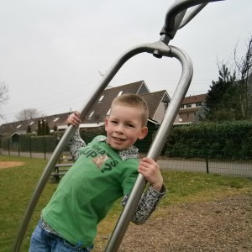
Weet je jezelf geliefd? Door een gezonde liefdesband kun je in vrijheid ontwikkelen en ontspannen Hoe kun je angstbanden veranderen in liefdesbanden?

Slide 9
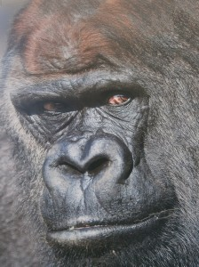
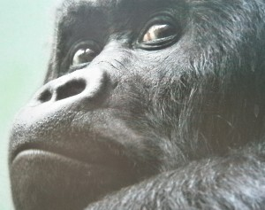
Wie is de baas? Wie is de onderworpen angstaap?

Slide 10
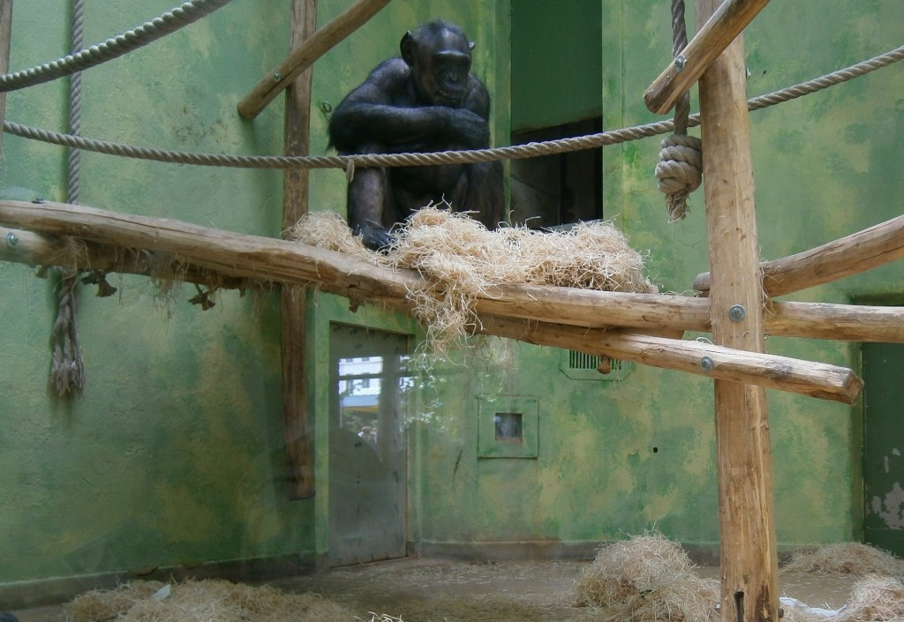
Wil je ook gezag uit-stralen in een hoge positie?

Slide 11
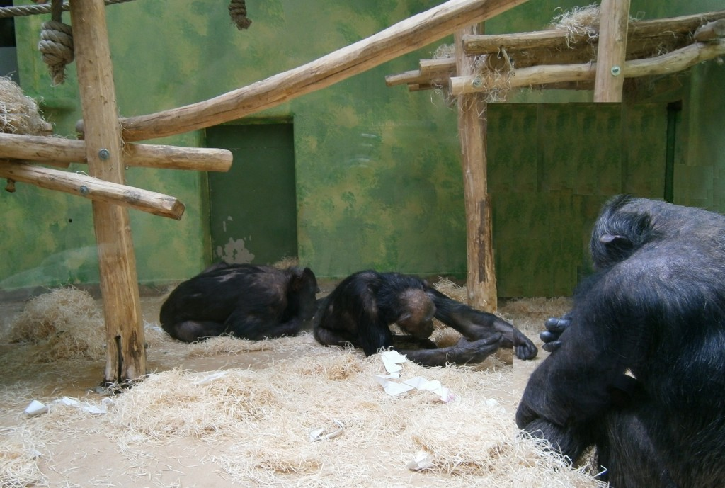
Onder-worpenheid door angst-banden Hoe los je dit op?

Slide 12
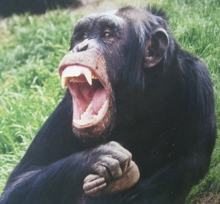
Waardoor wordt iemand angstig, schuw en agressief?

Slide 13
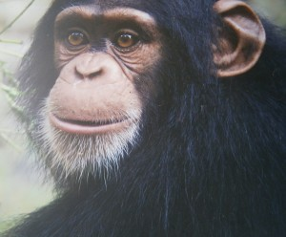
Door liefde en openheid komt er vertrouwen Dan kun je elkaar weer goed onder ogen komen

Slide 14
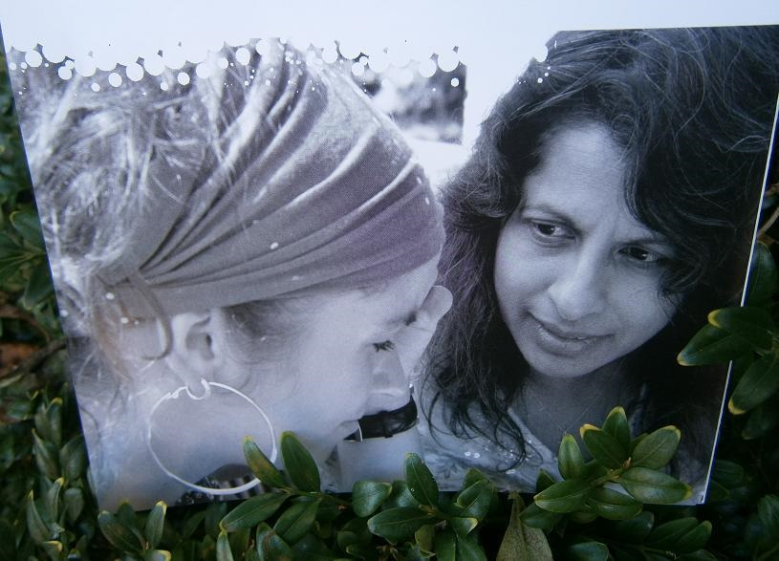
Liefde is gericht op de ander Liefde wil delen Liefde overwint de angst

Slide 15
God is liefde (1 Joh.4:8) We lezen in 1 Joh.4:18: ‘Er is in de liefde geen angst, maar de volkomen liefde werpt de vrees uit.’ In 1 Joh.4:19 wordt gesteld: ‘Wij hebben Hem lief, omdat Hij ons eerst liefgehad heeft.’

